Slide 1
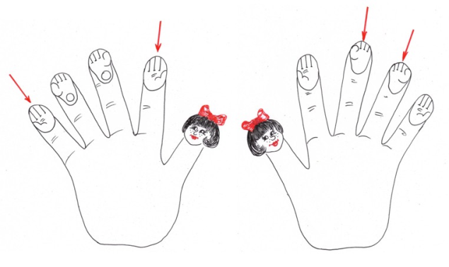
СУ-ДЖОК ИГРА для детей
«Про ёжика»
Выполнила: Крылепова Т.В. учитель-логопед МАДОУ ЦРР – детского сада № 29, г. Кызыл

Slide 2
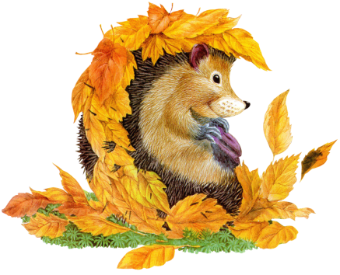
Маленький ежик, (зажать шарик в ладошке)
Четверо ножек. (раскрыть ладошки)
Ежик по лесу идет (катать шарик по ладошке прямыми движениями)
На спине листок несет. (соединить ладошки)

Slide 3
И кряхтит, пыхтит и фыркает он - «Фыр», (зажимать, разжимать шарик в ладошке)
Все-равно тебя я к норке донесу. (катать шарик по ладошке круговыми движениями)
Самый сильный я в лесу, (зажать шарик сначала в одном кулачке,
Я боюсь одну лису – «фух». затем в другом)

Slide 4
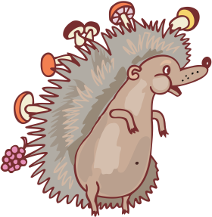
Маленький ежик, (зажать шарик в ладошке)
Четверо ножек. (раскрыть ладошки)
Ежик по лесу идет (катать шарик по ладошке прямыми движениями)
На спине грибок несет. (ладошкой левой руки сделать шляпку и спрятать шарик)

Slide 5
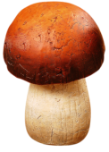
И кряхтит, пыхтит и фыркает он - «Фыр», (зажимать, разжимать шарик в ладошке)
Все-равно тебя я к норке донесу. (катать шарик по ладошке круговыми движениями)
Самый сильный я в лесу, (зажать шарик сначала в одном кулачке,
Я боюсь одну лису – «фух». затем в другом)

Slide 6
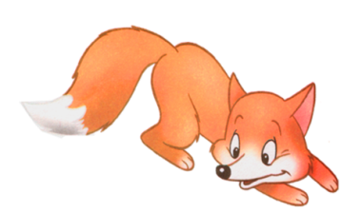
Маленький ежик, (зажать шарик в ладошке)
Четверо ножек. (раскрыть ладошки)
Ежик по лесу идет (катать шарик по ладошке прямыми движениями)
На спине лису несет. (сжимать шарик кончиками пальцев)

Slide 7
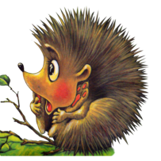
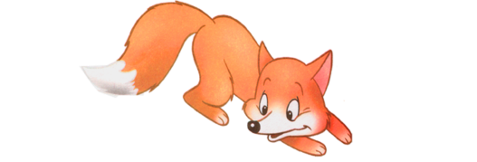
И кряхтит, пыхтит и фыркает он - «Фыр», (зажимать, разжимать шарик в ладошке)
Все-равно тебя я к норке донесу. (катать шарик по ладошке круговыми движениями)
Самый сильный я в лесу, (зажать шарик между ладошками)
Победил саму лису!

Slide 8
При создании использовались материалы:
Клипарты:
http://www.lenagold.ru/
Фоны:
http://allforchildren.ru/pictures/bg.php

